Slide 1
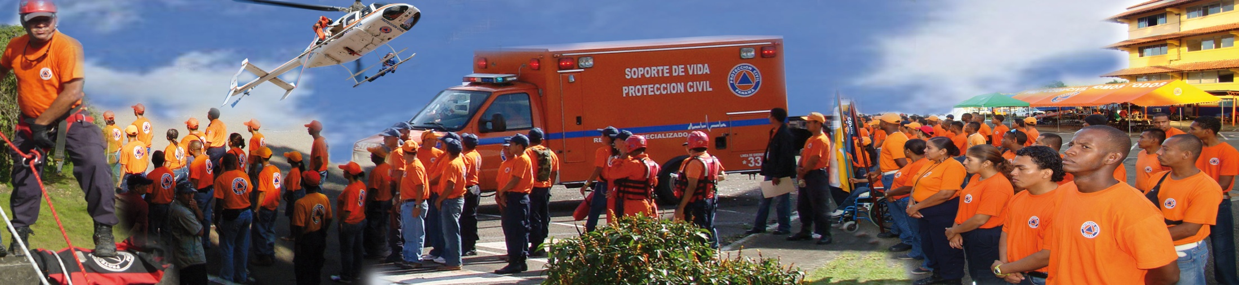

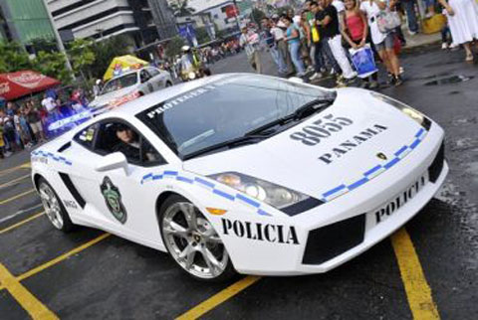
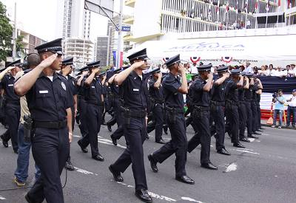
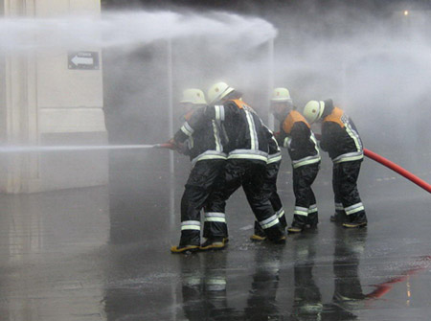
Plataforma de Seguridad Turistica en Panamá

Slide 2
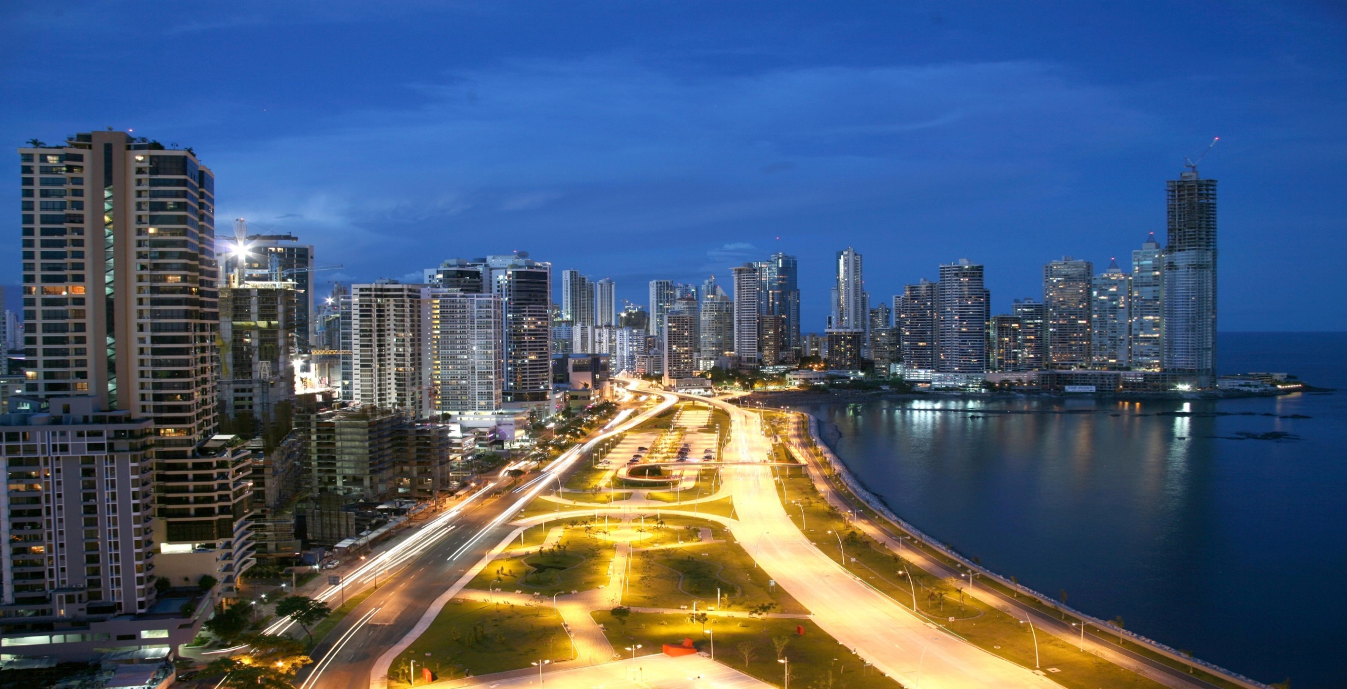
PLANTEAMIENTO
Identificar la base de la Seguridad Turística
( Panamá)
¿Qué vamos a proteger?
¿Cómo la vamos a proteger?
¿De qué la vamos a proteger?
¿Por qué la vamos a proteger?

Slide 3
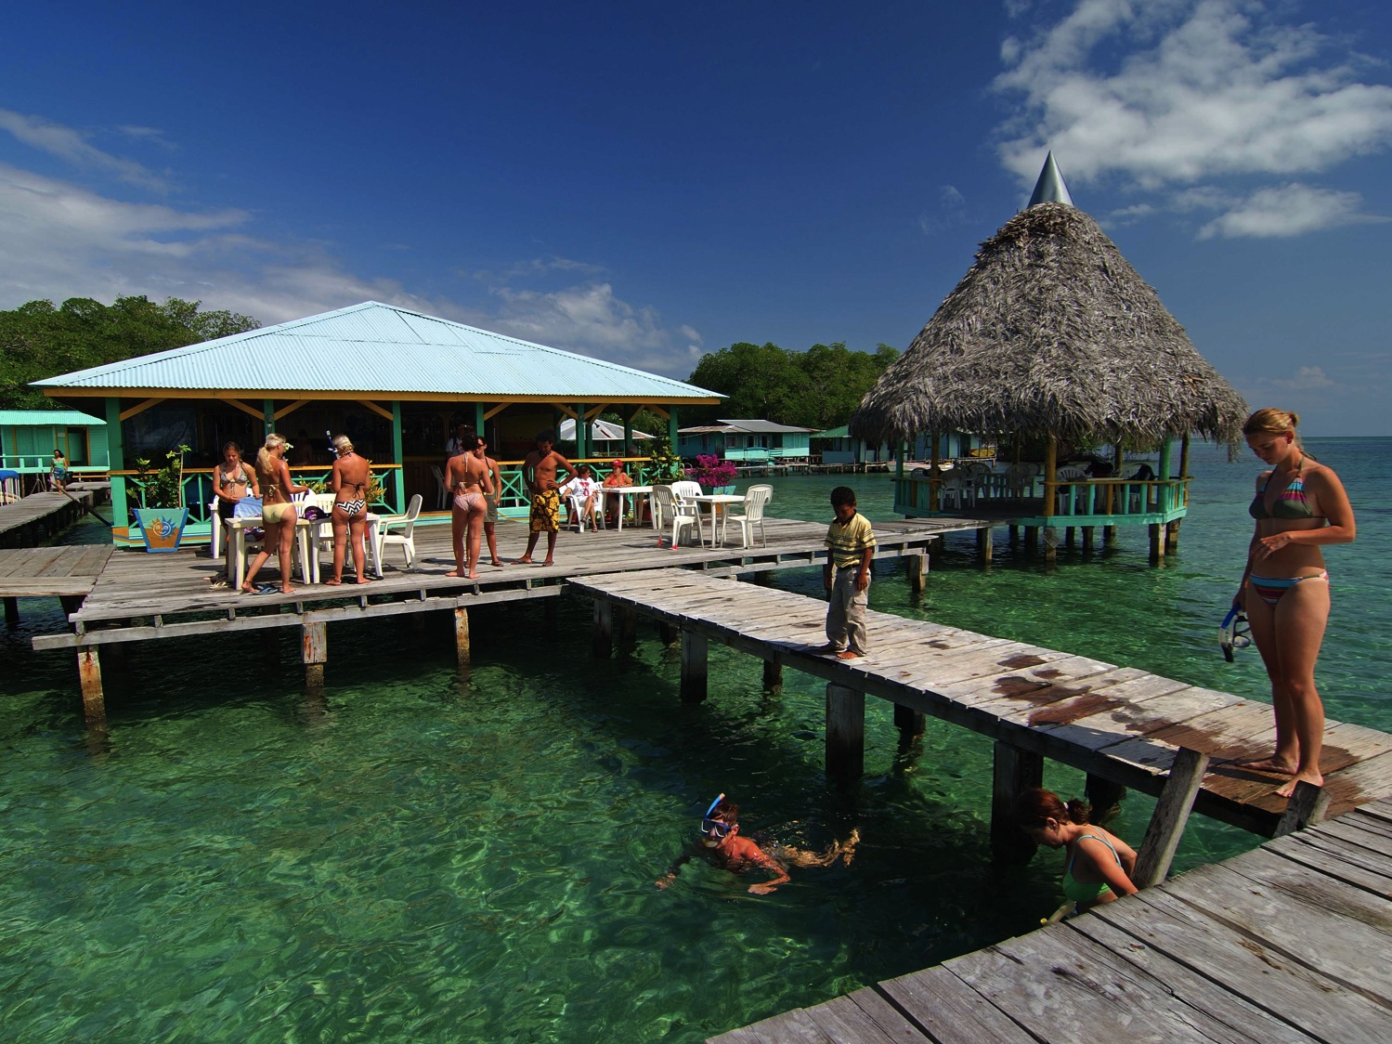
Algunos datos a considerar:
¿Qué vamos a proteger?
3.5
2.2millones
10%
millones de
turistas2013
habitantes
PIB 2012
Bocas del Toro, Panamá

Slide 4
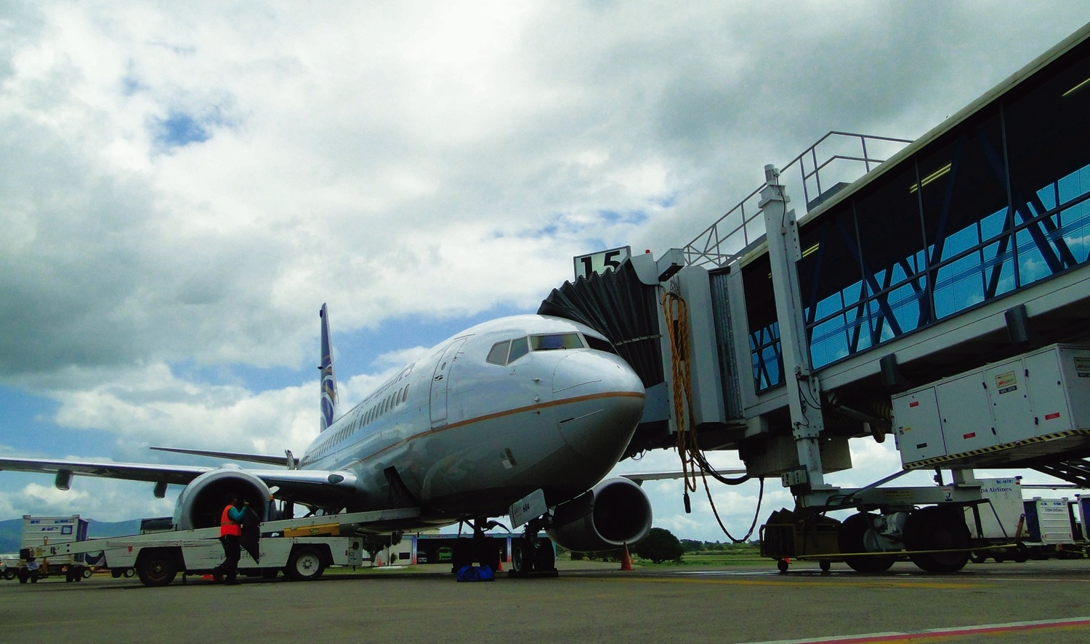












Conectividad
Mejor conectividad aérea en el
continente americano, por encima de
México y Brasil (IATA, 2013, relativo al
PIB)
REGION | VUELOS SEMANALES
Norte América | 245
Central América | 136
Antillas | 167
Sur América | 609
Europa | 17
TOTAL | 1,174
Aeropuerto internacional de Tocumen
Notes:
Panama is the most highly connected economy in the American continent. Relative to its GDP Panama has twice the air connectivity of the United States. It’s level of connectivity has risen by 40% since 2002. This rise provides substantial wider economic benefits for Panama from its connections to the global air network.

Slide 5
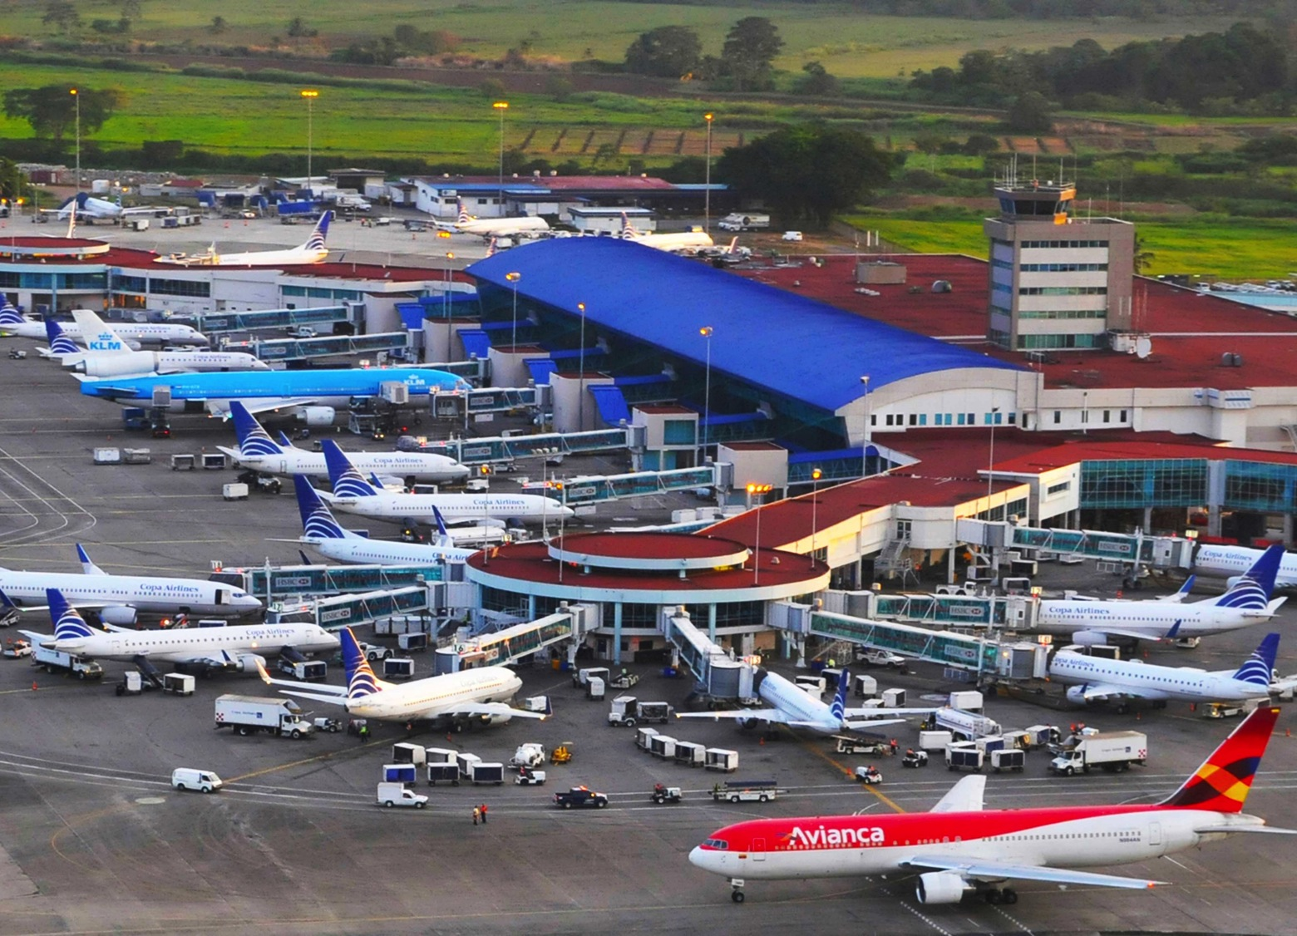
Aeropuerto Internacional de Tocumen
34
7Millones de pasajeros
2013
puertas de
embarque
Notes:
148 mil metros cuadrados y 54 puertas para el embarque y desembarque de pasajeros

Slide 6
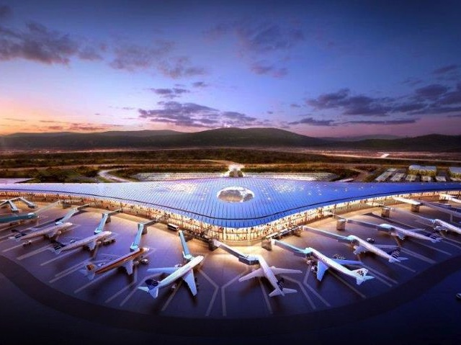
Aeropuerto Internacional de Tocumen
54
18Millones de pasajeros
2016
puertas de
embarque
Terminal Sur, Aeropuerto Internacional de Tocumen
Notes:
148 mil metros cuadrados y 54 puertas para el embarque y desembarque de pasajeros

Slide 7
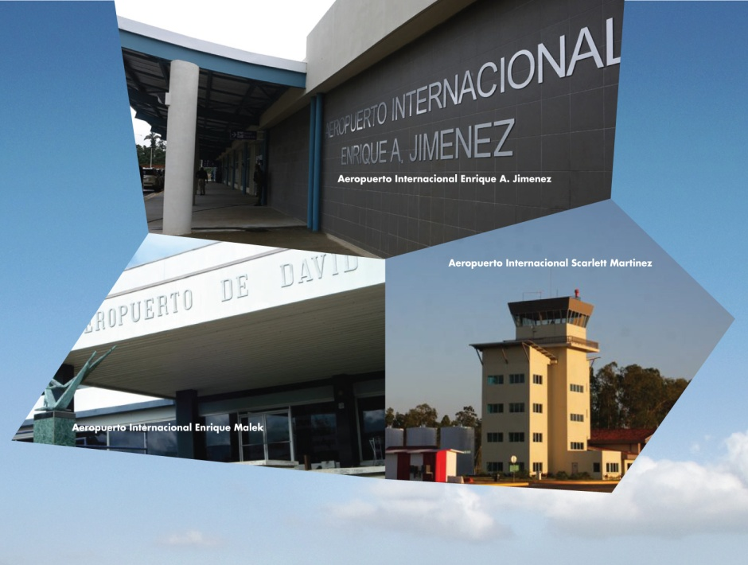
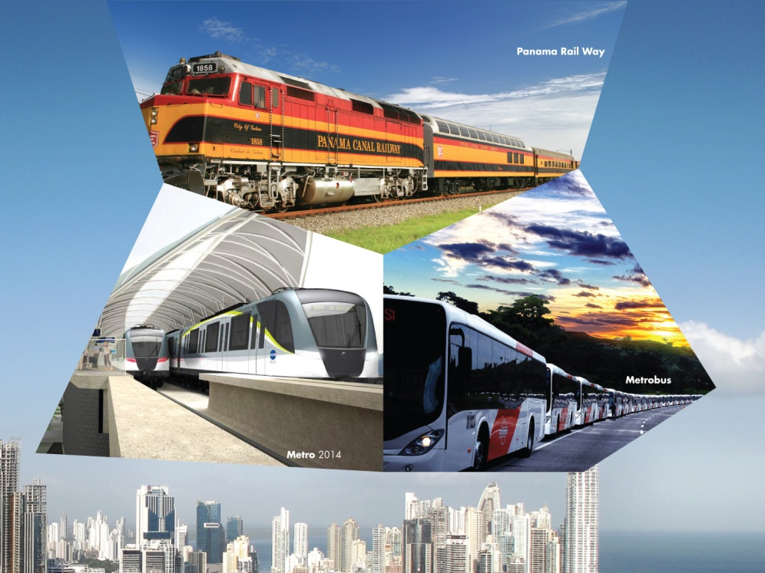
Nuevos Aeropuertos
Nuevo Sistema de Transporte

Slide 8



Moderna infraestructura de negocios
170 compañías multinacionales
100 bancos internacionales

Slide 9

























Alojamiento de clase mundial
Más de
300
hoteles

Slide 10
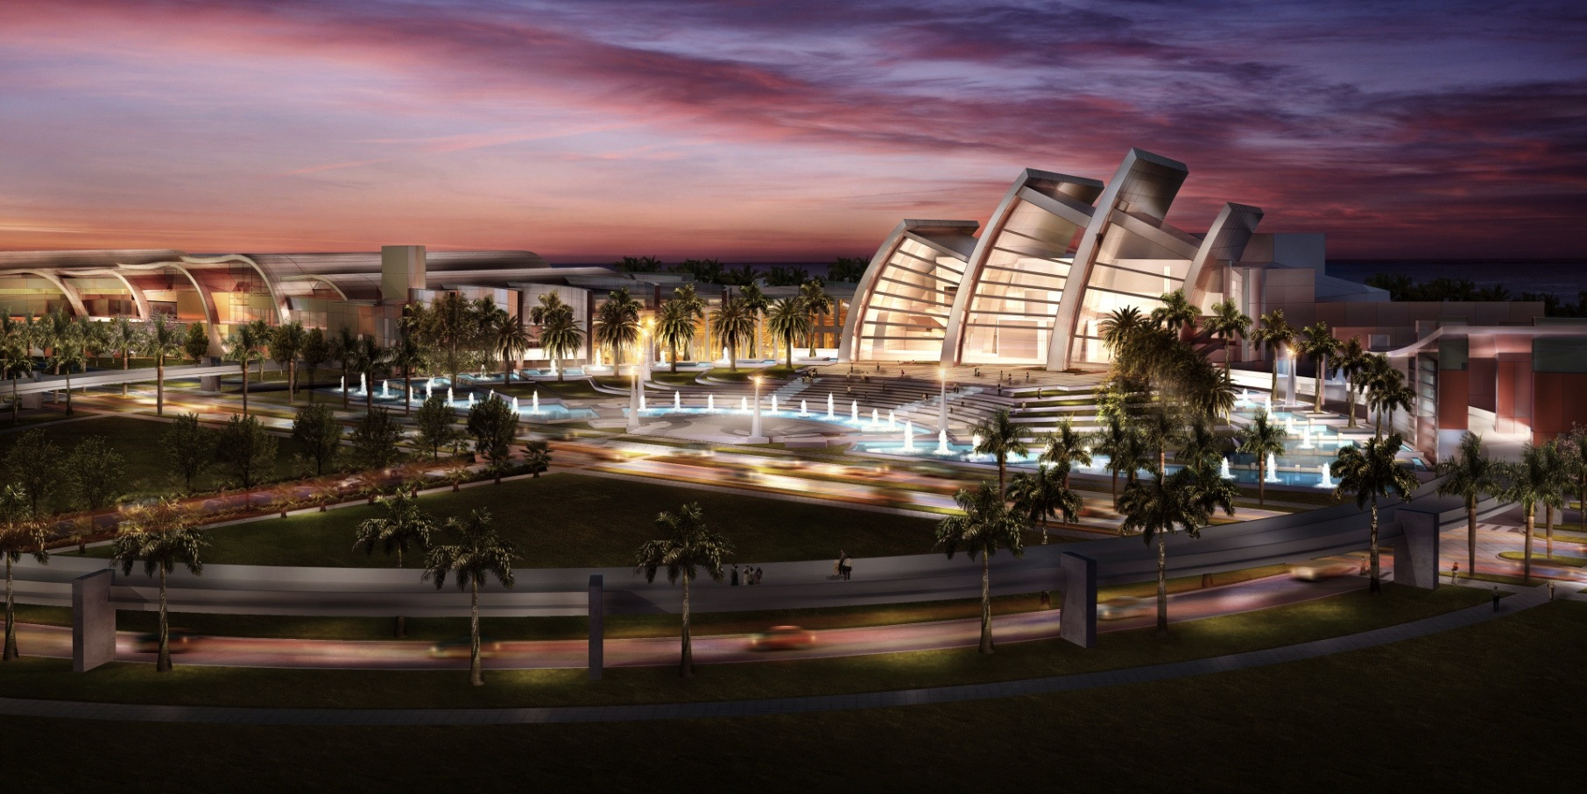
2
Nuevo Centro de Convenciones
570,505 pies²
(53,000 metros²)

Slide 11
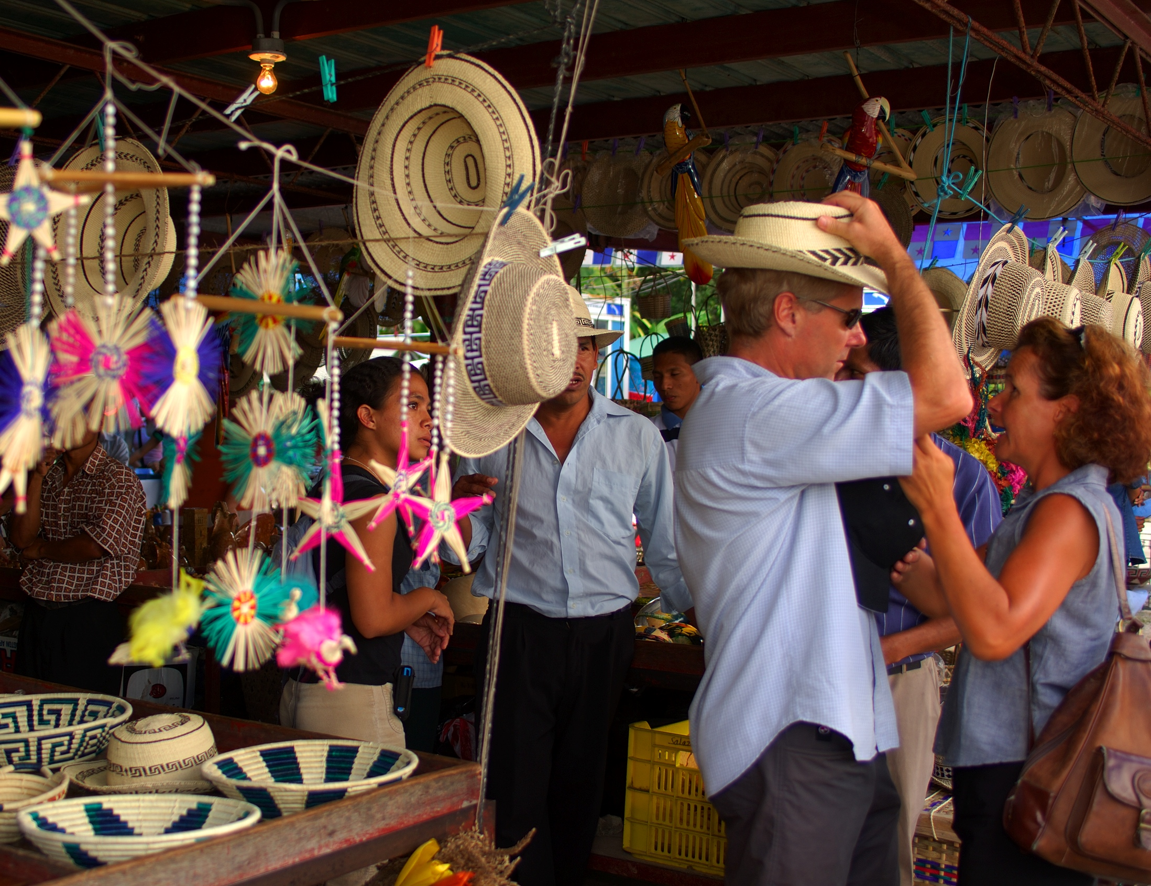
4th en competitividad turistica en América
(World Economic Forum, 2013)
2do en
Competitividad en Latinoamerica
(ADEN, 2013)

Slide 12
Planificación segura de la actividad,
¿Cómo la vamos a proteger y de qué?
Planes Estratégicos – (Se establece la posible amenaza).
Planes Tácticos
Planes Operacionales

Slide 13
Plataforma
Ministerio de la Presidencia ( CSDN)
Ministerio de Relaciones Exteriores
Ministerio de Seguridad
Ministerio de Gobierno
Ministerio Público
Ministerio de Salud
Autoridad de Turismo
Empresa privada a través de un representante de las asociaciones de turismo.

Slide 14
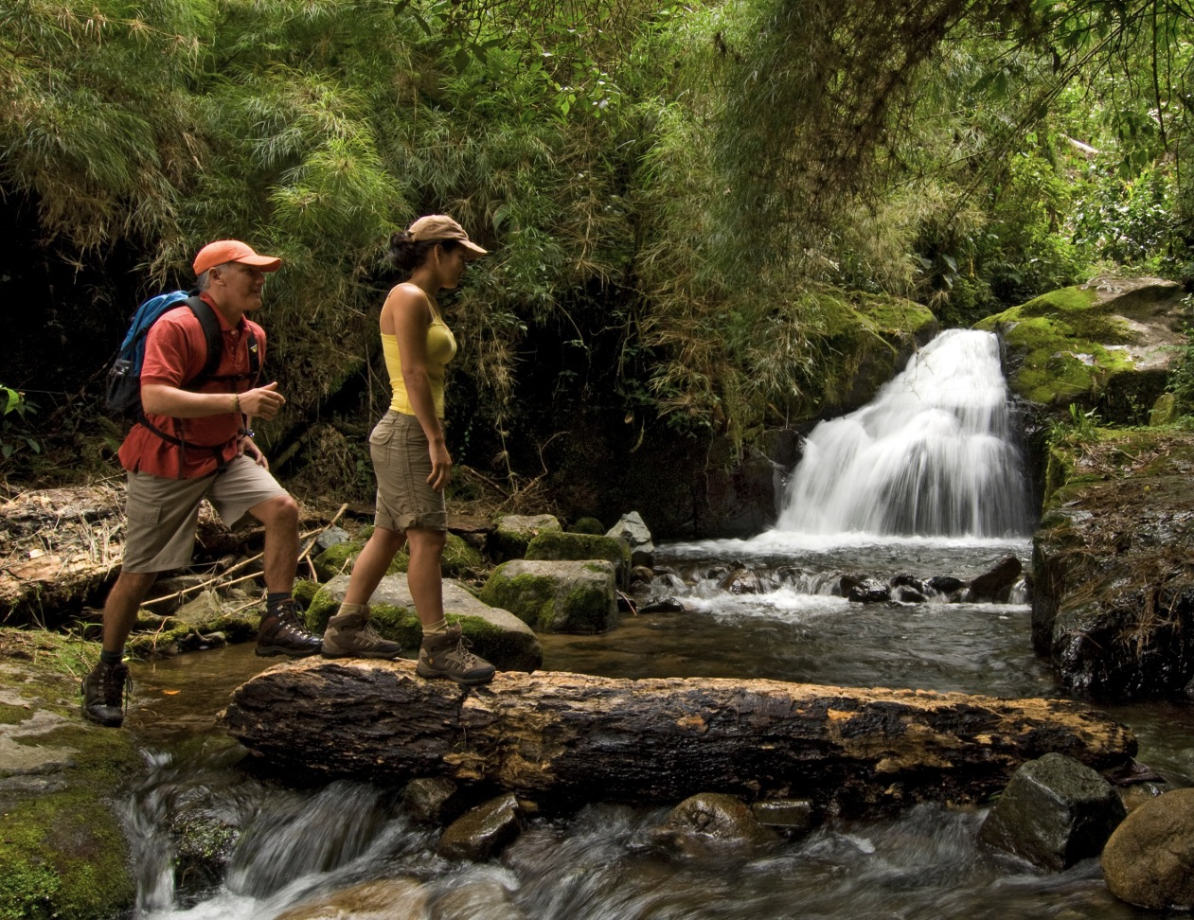


30
días de seguro médico gratis

Slide 15

COBERTURA DE MUERTE ACCIDENTAL
MUERTE ACCIDENTAL
B/. 20,000.00
EXCLUCIONES
Actos de guerra declarada.
La energía nuclear.
Fenómenos de la naturaleza de carácter catastrófico.
Suicidio, intento de suicidio o heridas auto infringidas.
Participación del asegurado en crímenes u otros delitos.
A causa de encontrarse bajo la influencia de estupefacientes y drogas ilegales.
Actos notoriamente peligrosos o temerarios.
Homicidio doloso.
Terrorismo.
Muerte por accidente en avión comercial o privado.

Slide 16
CONDICIONES GENERALES
BENEFICIARIOS
Extranjeros y Panameños residentes en el extranjero que ingresen al territorio panameño por el Aeropuerto Internacional de Tocumen.
ELEGIBILIDAD
Inclusión automática
TERRITORIALIDAD
República de Panamá
Asistencia en español, inglés y portugués, 24 horas al día a través de llamada a la Central de Alarma
ACCESOS A LOS SERVICIOS
HECHO GENERADOR
Enfermedad
Accidente

Slide 17
Condiciones médicas pre-existentes (incluyendo embarazo).
Fenómenos de la naturaleza (huracán tornado, terremoto).
Deportes extremos (derivadas de la práctica de esquí fuera de pista, alpinismo, automovilismo, equitación, boxeo, lucha, artes marciales, caza, rafting, rappel, buceo, kayak .
Suicidio, intento de suicidio o heridas auto infringidas
Que los beneficiarios se encuentren involucrados en la
comisión de un delito.
Que los beneficiarios incumplan las leyes migratorias de la
República de Panamá.
Si los beneficiarios se accidenten estando bajo los efectos de
drogas ilegales, o si el accidente es provocado por culpa o
negligencia del asegurado.
Las situaciones que son provocadas, causados o producidas con
motivo de hostilidades, acciones u operaciones bélicas o
invasión de enemigo extranjero (haya o no declaración de
guerra) o de guerra civil, revolución, rebelión, insurrección u
otros hechos o delitos contra la seguridad interior del país.
Este seguro no ampara pérdida, daño moral o material y/o
lucro cesante, derivada de las situaciones que pudieran
enfrentar los visitantes.
Daños auto-infligidos.
LIMITACIONES

Slide 18
DURACION DE LA COBERTURA
30 días calendarios
COBERTURAS DE ASISTENCIA
Hospitalización y gastos médicos
Hasta la suma de Siete Mil Balboas (B/.7,000.00).
Gastos de hotel por convalecencia mayor de diez (10) días, posterior a un accidente o enfermedad
Hasta ciento cincuenta Balboas (B/.150.00) por noche - por persona, hasta diez (10) noches.

Slide 19
Traslado médico al centro hospitalario más cercano, alquiler de ambulancia terrestre o aérea para el traslado del paciente dentro de la República de Panamá o a su lugar de residencia habitual, en caso de un accidente o enfermedad del asegurado.
Hasta Siete Mil Balboas (B/.7,000.00) en territorio nacional y B/.40,000.00 para el traslado internacional.
Gastos Odontológicos como consecuencia de un accidente o por una enfermedad de urgencia.
Hasta Quinientos Balboas (B/.500.00)
Repatriación por muerte hasta su país de origen.
Incluido

Slide 20
Gastos Farmacéuticos no hospitalarios, como consecuencia de un accidente o enfermedad y bajo prescripción del médico tratante perteneciente a la red. .
Hasta Quinientos Balboas (B/.500.00)
Hasta por la suma de B/.7,000.00.
Asistencia legal y administrativa por accidente, pérdida de documentos. Asistencia presencial y de seguimiento.
Transmisión de mensajes urgentes derivados de los servicios de asistencia.
Incluido

Slide 21
Compensación por extravío o demora de equipaje para vuelos internos. Esta cobertura sólo rige dentro del territorio nacional y excluye el viaje de llegada a Panamá.
Hasta B/.1200 por extravío
Hasta B/.200 por demora.
Desplazamiento de Acompañante en caso de hospitalización mayor a 5 días cubierta por la póliza y dictaminada por un médico de la red.
Boleto Aéreo Clase Económica
Boleto Aéreo Clase Económica
Retorno anticipado en caso de fallecimiento de un familiar de primer o secundo grado. A
Boleto Aéreo Clase Económica
Retorno de menores en caso de fallecimiento del beneficiario
Reembolso de gastos en caso de vuelo demorado o cancelado. Esta cobertura sólo rige dentro del territorio nacional y excluye el viaje de llegada a Panamá. Aplica solo en caso de demora superior a 4 horas.
B/. 150.00

Slide 22
IMPORTANTE
* TODO SERVICIO DEBE SER ACTIVADO A TRAVES DE LA CENTRAL DE ALARMA DE AXA ASSISTANCE 204-9300.
* TODAS LAS COBERTURAS DE ASISTENCIA SON BAJO LA COORDINACION DE AXA ASSISTANCE.
* LAS REPATRIACIONES DE RESTOS SON BAJO LA COORDINACION DE AXA ASSISTANCE.
* LA ELEGIBILIDAD DENTRO DEL PROGRAMA LA DETERMINA EL SELLO DE ENTRADA A PANAMA, SIEMPRE MANTENGA EL PASAPORTE O COPIA CON USTED.

Slide 23
¿Por qué es importante el tema de seguridad en la industria turística? Conclusión:
Porque es necesario garantizar la sostenibilidad de sus beneficios.
Porque en la percepción de los turistas, la seguridad es un tema prioritario
Porque nuestra propuesta va enfocada a la protección del 10 % del PIB, del cual se desprenden inversiones hacia amplios sectores de la sociedad .

Slide 24
Gracias

